Slide 1
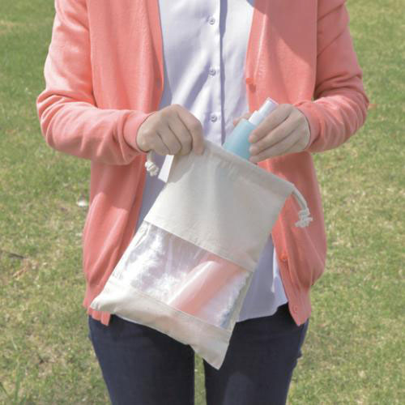
【提案書】
コットン窓付き巾着
特徴
コットン巾着のほぼ下半分が透明窓になっているため、中に何が入っているかすぐにわかります。旅行時等の荷物仕分け用ポーチや、ショップで販促用ラッピングとしてもとても重宝します。
商品写
納期
納期スペース
仕様
素材：無漂白コットン(窓部分PVC)
サイズ：約横22×縦32cm
包装：1箱200枚入/無地・ハダカ
注意事項：【注意】エコマークは付いていません(認定外商品)
備考：※厚さ：約4.7オンス
お見積
お見積りスペース

Slide 2
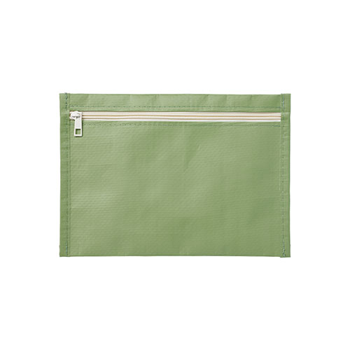
【提案書】
フラットレジャーポーチ(M)
特徴
Mサイズのシンプルなレジャーポーチ。メイク道具などの細々としたものを纏めて持ち歩くのに便利。軽量なレジャーシート仕様な上、再生PP素材のため環境にも優しいアイテムです。
納期
納期スペース
仕様
カラー展開：ブラック,ベージュ,ホワイト,オリーブ
素材：PP
サイズ：約240×170(mm)
お見積
お見積りスペース

Slide 3
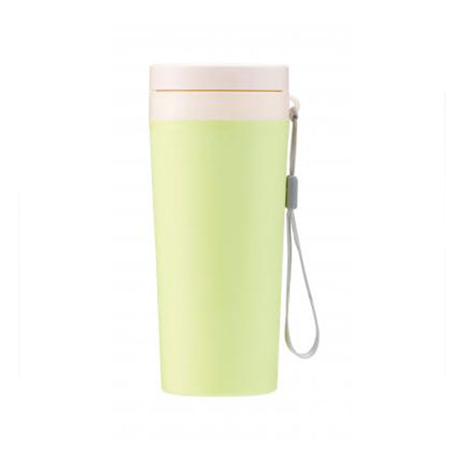
【提案書】
バンブーマイボトル350ml
特徴
農薬や肥料を使わなくとも早く成長する竹素材を配合した350mlボトルです。SDgsに貢献できるサステナブルグッズのため、環境問題を考えるイベントやキャンペーンなどにおすすめです。
商品写真
納期
納期スペース
仕様
素 材：ポリプロピレン・バンブーファイバー・シリコーンゴム
サイズ：直径7cm 高さ16.7cm
重 量 : 104g
包 装：化粧箱入り
お見積
お見積りスペース

Slide 4
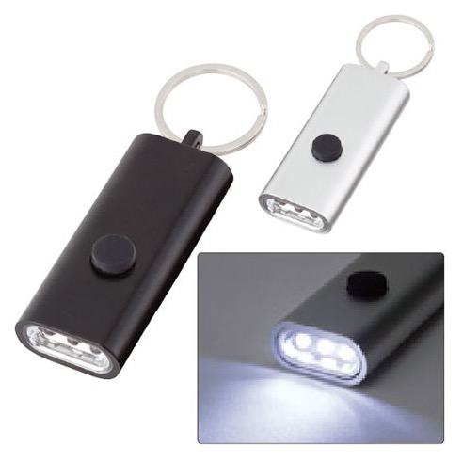
【提案書】
LED3灯フラットライトキーホルダー
特徴
フラットな形状は持ち歩きやすい上、名入れプリントするデザインも目立たせることが出来るため、オリジナルグッズ用として最適です。マットシルバーとマットブラックの2色展開から選択可能。
納期
納期スペース
仕様
素 材：アルミ 他
サイズ：25×84×15mm（包装形態： OPP袋､台紙）
付属品：テスト用ボタン電池4個､取説付(台紙面)
備 考：シルバー・ブラック
お見積
お見積りスペース

Slide 5
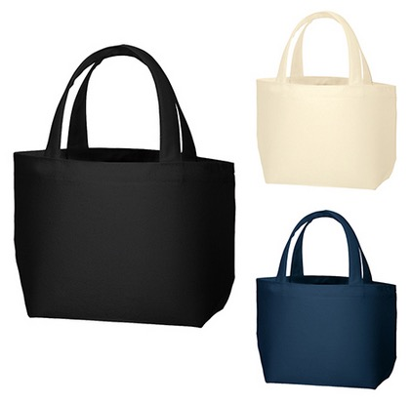
【提案書】
ライトキャンバスタウントート(S)
特徴
ランチ用などにも使えるSサイズのシンプルなトートバッグです。マチ付きのため見た目以上に容量も多く便利に利用できることから、オリジナル名入れを施したノベルティグッズ用にもおすすめ！
納期
納期スペース
仕様
素 材：コットン(260g/㎡)
サイズ：本体/約270×170×80mm、持ち手/約25×280mm
容 量：約2L
備 考：ネイビー・ナチュラル・ナイトブラック
お見積
お見積りスペース

Slide 6
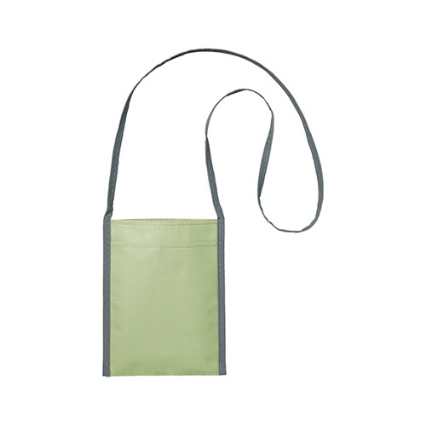
【提案書】
フラットレジャーサコッシュ
特徴
収納に便利な2ポケットタイプが嬉しいレジャーサコッシュ。軽量なレジャーシート仕様な上、再生PP素材のため環境にも優しいアイテムです。SDGsイベントのノベルティ用等にもおすすめ。
納期
納期スペース
仕様
カラー展開：ブラック,ベージュ,ホワイト,オリーブ
素材：PP
サイズ：本体/約170×220(mm)・ショルダー部分/約11×1150(mm)
お見積
お見積りスペース

Slide 7
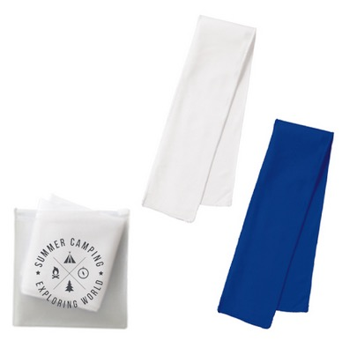
【提案書】
涼感マフラータオル（ソフトケース付）
特徴
水に濡らして軽く絞り、ぱっと開いて首に巻けば心地良いひんやり感を与えてくれるシンプルなマフラータオル。繰り返し使用できる上、持ち歩きに便利なソフトケース付きがポイントです。
納期
納期スペース
仕様
素 材：タオル/ポリエステル､ポーチ/PVC
サイズ：タオル/約800×105mm､ポーチ/120×135mm
包 装：HDPE袋、台紙
備 考：取説付(台紙面) ブルー・ホワイト
お見積
お見積りスペース

Slide 8
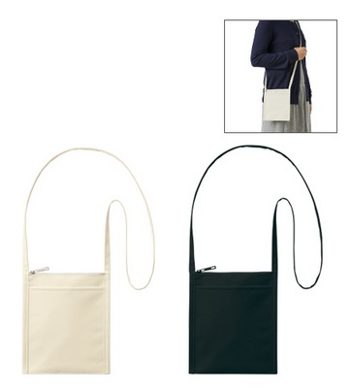
【提案書】
フロントポケットミニサコッシュ
特徴
目が細かく高級感あるポリエステル素材を使用したミニサコッシュです。外側にあるポケットや口元のファスナーが非常に便利。カラー展開は全2色ですのでお好みでお選び下さい。
納期
納期スペース
仕様
素 材：ポリエステル 他
サイズ：本体/約160×180mm、ショルダー部分/約10×1150mm
備 考：インクブラック・ミルキーベージュ
お見積
お見積りスペース

Slide 9
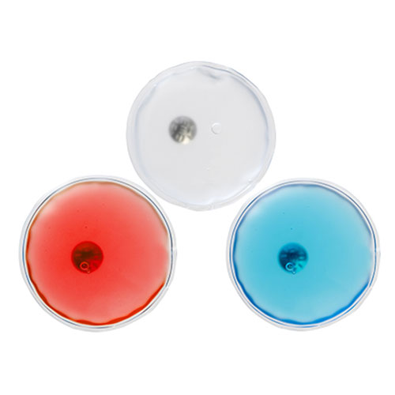
【提案書】
リサイクルエコカイロ
特徴
繰り返し使えて地球環境に優しいリサイクルエコカイロ。液体結晶化の発熱で約40度の温かさが30分程度持続します。使用後は煮沸したのち流水で一気に冷ませば再利用可能です。
商品写
納期
納期スペース
仕様
サイズ：約φ95×12mm
重量：約98g
包装：台紙入透明袋
お見積
お見積りスペース

Slide 10
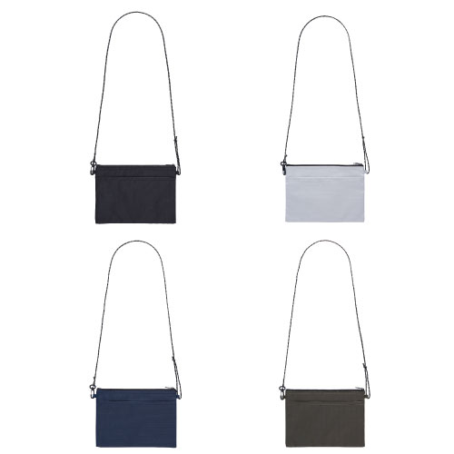
【提案書】
テントクロス撥水サコッシュ
特徴
耐久性に優れたテント生地を使い、さらに撥水性も持たせた、クオリティの高いサコッシュです。4色のカラー展開から選べる上、オリジナル名入れも可能。物販グッズ用などにおすすめです。
納期
納期スペース
仕様
素 材 ： ポリエステル他
サイズ ： 縦175×横240×奥行30mm
包 装 ： 台紙、PP袋入
お見積
お見積りスペース

Slide 11
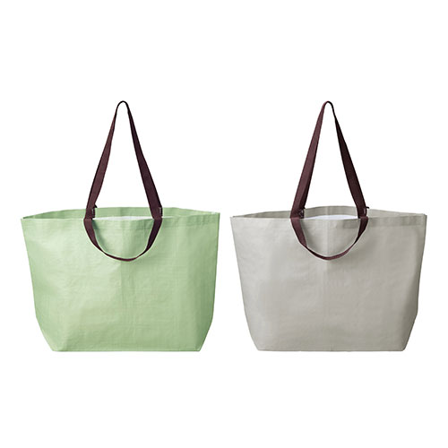
【提案書】
2WAYアクティブバッグ
特徴
トートバッグとしてのハンドルと肩掛けバッグとしてもショルダーストラップの両方があるため、シーンに合わせて持ち方を変えられるバッグ。水濡れに強い素材を使用している点も高ポイント！
納期
納期スペース
仕様
素材：PP
サイズ ：400×625×195mm
備考：ｸﾞﾘｰﾝ･ｸﾞﾚｰ 2色取混ぜ
お見積
お見積りスペース

Slide 12
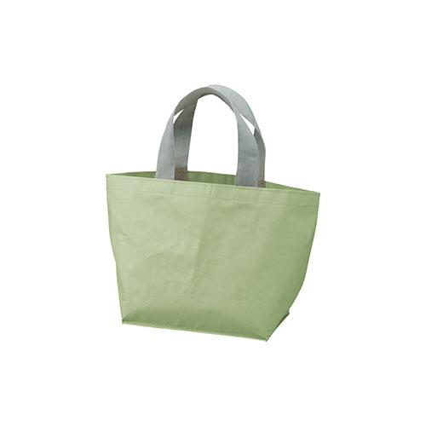
【提案書】
デイリーレジャートート(M)
特徴
Mサイズのシンプルなトートバッグです。再生PPを使用しているため環境にも優しく、軽量で耐久性に優れている点も使い勝手抜群。全4色展開のカラーバリエーションから選択可能です。
納期
納期スペース
仕様
カラー展開：ブラック,ベージュ,ホワイト,オリーブ
素材：PP
サイズ：本体/約400×250×170(mm)・持ち手/約38×400(mm)
容量：約10L
お見積
お見積りスペース

Slide 13
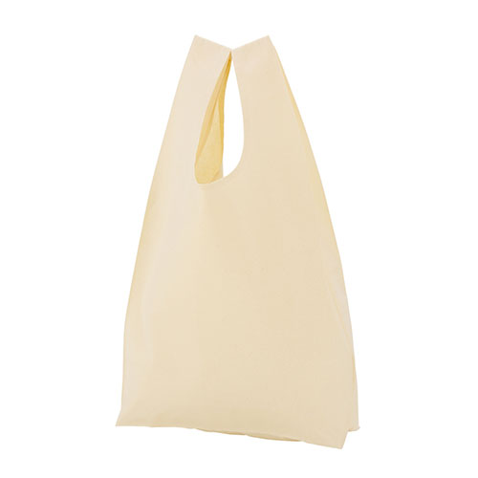
【提案書】
5オンス・厚手コットンマルシェバッグ
特徴
ゆったりとしたシルエットでお買い物などには便利なマルシェバッグ。素材はコットン100％のため、ナチュラルな風合いでどんなオリジナル名入れにもマッチしますし、厚手で耐久性も◎！
納期
納期スペース
仕様
素材：綿(5オンス)
サイズ：約360×300×100mm
包装：10枚単位でポリ袋入
備考：名入れ可能
お見積
お見積りスペース

Slide 14
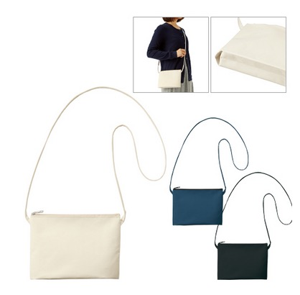
【提案書】
ガゼットミニサコッシュ
特徴
ちょっとしたお出かけ用に大変便利なミニサコッシュです。厚手のコットン素材は耐久性にも優れており、非常に便利に使い回せますので、オリジナル名入れも二次的な宣伝広告効果も期待できます。
納期
納期スペース
仕様
素 材：ポリエステル 他
サイズ：本体/約220×150×40mm、ショルダー部分/約10×1150mm
容 量：約1L
備 考：ネイビーブルー・インクブラック・ミルキーベージュ
お見積
お見積りスペース

Slide 15
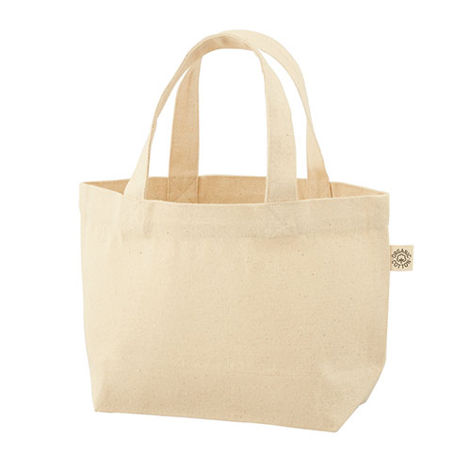
【提案書】
10オンス オーガニックコットンランチトート（マチ付）
特徴
その名のとおりお弁当入れとしてぴったりの可愛らしいサイズ感から、ノベルティ用としても根強い人気のランチトート。オーガニックコットンを使用しているためナチュラルな色合いが◎！
納期
納期スペース
仕様
素材：綿（オーガニックコットン使用）
サイズ：約180×200×90mm（間口300mm）
機能：販促の未来を創るSDGsグッズ
包装：10枚単位でポリ袋入
お見積
お見積りスペース

Slide 16
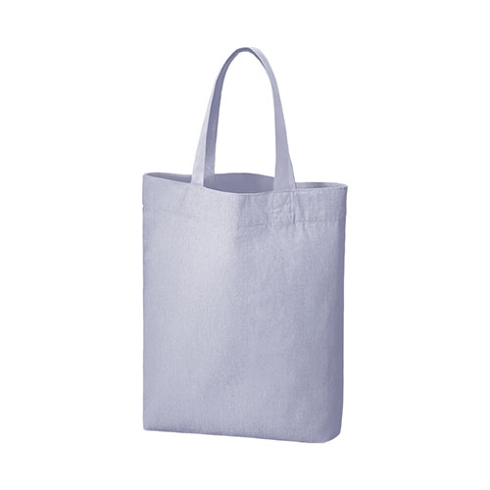
【提案書】
シャンブリックガゼットマチ付バッグ
特徴
ガゼットタイプの底マチ付きで見た目よりもたっぷり入れられて実用的なトートバッグ。廃棄される生地の切れ端を再利用したシャンブリックシリーズは地球環境にも優しいアイテムです。
納期
納期スペース
仕様
カラー展開：グレー,ベージュ,サックスブルー
素材：ポリエステル、コットン
サイズ：本体/約340×370×80(mm)・持ち手/約30×380(mm)
容量：約7L
お見積
お見積りスペース

Slide 17
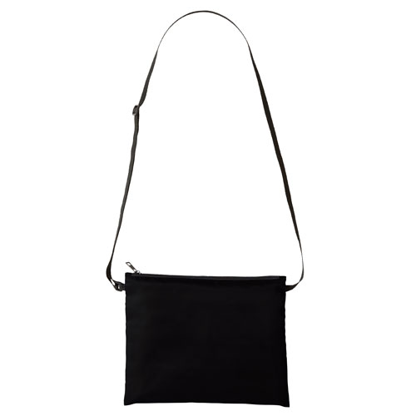
【提案書】
ベーシックサコッシュ
特徴
ポリエステル素材のため軽量で耐久性にも優れ、パリっとした発色は見た目にもおしゃれなサコッシュです。ちょっとしたお出かけ用に最適。ネイビー、ブラック、ロイヤルブルーの3色展開。
納期
納期スペース
仕様
カラー展開：ネイビー,ブラック,ロイヤルブルー
素材：ポリエステル
サイズ：本体/約260×200(mm)・ショルダー部分/約11×1300(mm)(最大)
お見積
お見積りスペース

Slide 18
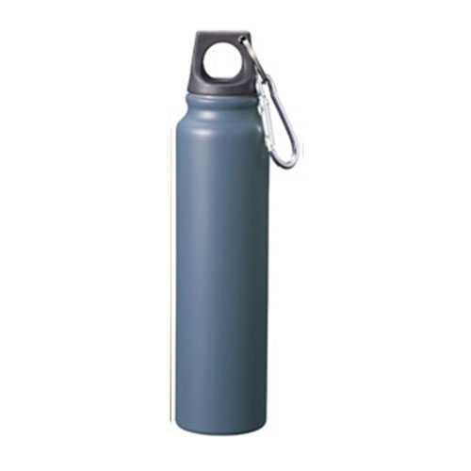
【提案書】
ループキャップアルミボトル220ml
特徴
バッグの外側などにも取り付けられるカラビナ付きの220mlボトルです。アルミ素材のため割れにくく、また軽量で持ち歩きに最適。シンプルなデザインでどなたでもご利用可能です。
納期
納期スペース
仕様
カラー展開：グリーン・ピンク・ブルー 3色取混ぜ
素材：アルミニウム・PP・シリコン
サイズ：φ45×188mm
包装：化粧箱
備考：容量/220ml
お見積
お見積りスペース

Slide 19
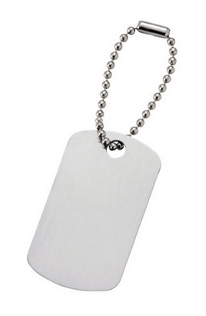
【提案書】
ステンレスドッグタグ
特徴
根強い人気のあるドッグタグ風デザインのシンプルなキーチェーンです。ステンレス製ですので耐久性も高く、見た目にもスタイリッシュです。名入れ可能ですので販促用や物販用におすすめ。
納期
納期スペース
仕様
素 材：ステンレス 他
サイズ：（チェーン含まず）W27×H50×D1mm
包 装：PP袋入り
生産国 ：日本製
お見積
お見積りスペース

Slide 20
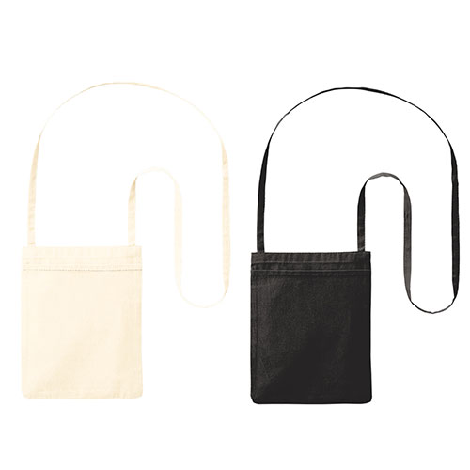
【提案書】
オーガニック厚手コットン ポケットサコッシュ
特徴
シンプルだからこそ合わせやすく使い勝手の良いポケットサコッシュ。5オンスの程良い厚みで耐久性にも優れており、オーガニックコットン生地は環境にも優しくナチュラルな風合いが素敵です。
商品写
納期
納期スペース
仕様
カラー展開：全2色
素材：コットン
サイズ ：本体/約170×220(mm)・ショルダー部分/約10×1150(mm)
お見積
お見積りスペース

Slide 21
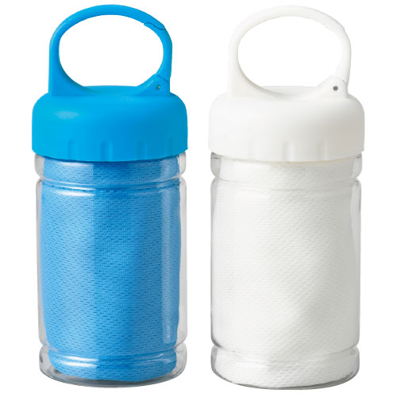
【提案書】
ボトル入ICEタオル(RPET)
特徴
濡らすとひんやりとした心地良さを感じさせてくれる専用ボトル入りのタオルです。素材はリサイクルペットを原料としていますので地球に優しい点も高ポイント。2色展開からお選びください。
納期
納期スペース
仕様
素 材 ： RPET・PET・PP
サイズ ： タオル 300×800mm ボトル Φ65×160mm
包 装 ： 箱入 箱サイズ／168×73×73mm
お見積
お見積りスペース

Slide 22
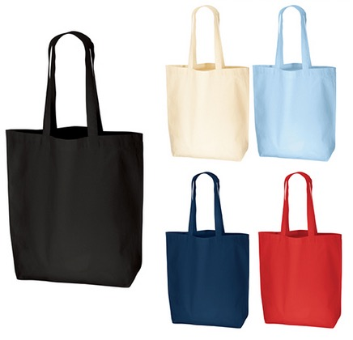
【提案書】
コットンバッグ(L)
特徴
様々なイベントやキャンペーンのノベルティグッズ、ショップのオリジナルアイテム、ショッパー等、あらゆるシーンで利用されるシンプルなコットンバッグ。こちらは大容量なLサイズです。
納期
納期スペース
仕様
素 材：コットン
サイズ：本体/約400×420×120mm、持ち手/約30×580mm
容 量：約14L
機 能：エコマーク認定第03104139号取得(ナチュラル)
備 考：レッド・ネイビー・ナチュラル・ブラック・ライトブルー
お見積
お見積りスペース

Slide 23
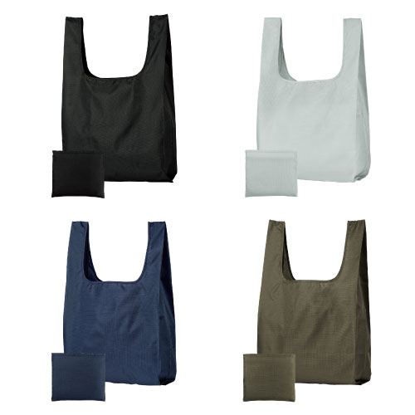
【提案書】
テントクロス 折りたたみトート
特徴
耐久性に優れたテント生地を使用した、シンプルな見た目がお洒落なトートです。内ポケットにコンパクトに畳んで収納が可能なため携帯性も抜群。オリジナル名入れも可能な商品です。
納期
納期スペース
仕様
素 材 ： ポリエステル
サイズ ： 縦620×横380×奥行2mm
包 装 ： 台紙、PP袋入
お見積
お見積りスペース

Slide 24
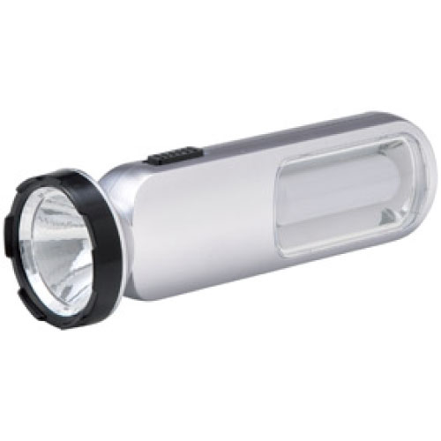
【提案書】
メタリック3WAYライト
特徴
ハンディとしてもランタンとしてもスタンドとしても、活用シーンに合わせて使い方を変えられる非常に便利なライトです。高級感のあるメタリックなデザインもポイント。特典用などに最適です。
納期
納期スペース
仕様
カラー展開 ： 3色取混ぜ
素 材 ： PP･PS
サイズ ： 62×62×196mm
付属品 ： LED1+9灯式
包 装 ： 化粧箱
生産国 ： 中国
備 考 ： 単三乾電池3本使用(別途)
お見積
お見積りスペース

Slide 25
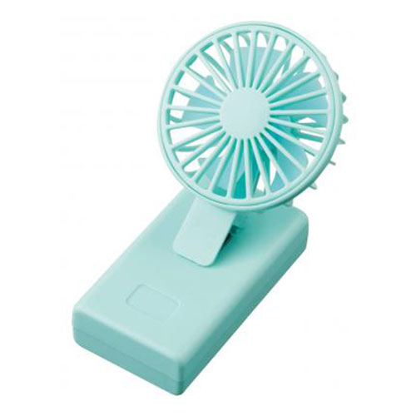
【提案書】
3WAYクリップコンパクトファン
特徴
クリップタイプのためスマホや日傘に取り付けることが出来て便利なコンパクトファンです。また卓上としても利用可能なため、さまざまなシーンで幅広く活用でき、おすすめです。
商品写
納期
納期スペース
仕様
カラー展開：2色取混
素材：本体/ABS樹脂 羽根/ポリプロピレン クッション部分/EVA 樹脂
サイズ：約6×10×7.7cm
包装：化粧箱入り
お見積
お見積りスペース

Slide 26
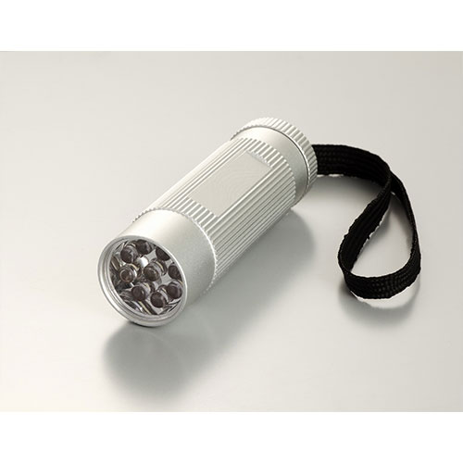
【提案書】
9LEDライトセット
特徴
贈答品に最適な化粧箱入りの防災9LEDライトセット。箱から開けて付属の乾電池をセットすればすぐに使えます。本体に名入れをして防災啓発活動のキャンペーンやイベントでご活用ください。
商品写
納期
納期スペース
仕様
素材：アルミニウム・ポリエステル
サイズ：Φ27×90mm
包装：化粧箱入り,110×135×35mm
備考：単四電池3本使用(添付)
お見積
お見積りスペース

Slide 27
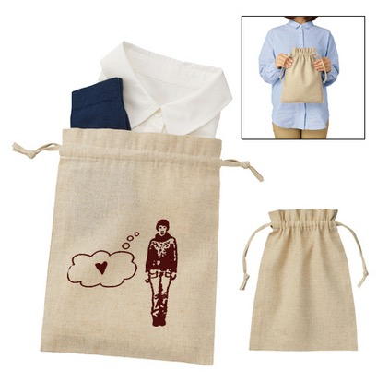
ナチュラル・
ナチュラル
【提案書】
コットンリネン巾着(M)
特徴
紐を引くと口をきゅっと閉めることが出来て見た目も可愛らしいMサイズの巾着袋を、コットンとリネンの混紡素材でご用意いたしました。ギフト包装用などに是非、ご活用ください。
納期
納期スペース
仕様
素 材：コットン､麻
サイズ：約220×305mm
お見積
お見積りスペース

Slide 28
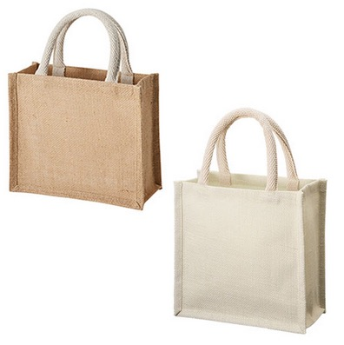
【提案書】
ジュートスクエアトート(S)
特徴
自然でざっくりとした雰囲気を醸し出すジュートと呼ばれる麻素材を使用したスクエアタイプのSサイズトートです。オリジナル名入れも可能なため、ノベルティグッズ等としてもとても人気です。
納期
納期スペース
仕様
素 材：植物繊維(ジュート) 他
サイズ：本体/約220×220×110mm、持ち手/約20×320mm
容 量：約5L
備 考：ナチュラルベージュ・ナチュラルホワイト
お見積
お見積りスペース

Slide 29
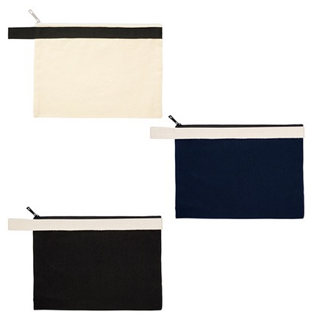
【提案書】
キャンバスベルトストラップポーチ(M)
特徴
ペンケースからメイク道具入れまで、小物入れとして幅広くご活用いただけるキャンバス素材のMサイズポーチです。ストラップベルトがカラーアクセントとなって、とってもお洒落なアイテムです。
納期
納期スペース
仕様
素 材：コットン 他
サイズ：約300×H210mm
備 考：ミッドナイトブルー・ナチュラル・ナイトブラック
お見積
お見積りスペース

Slide 30
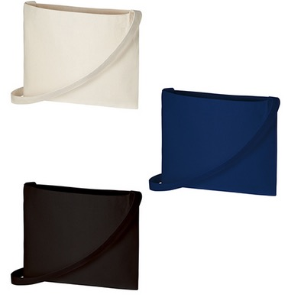
【提案書】
キャンバスサコッシュ
特徴
袈裟がけできるサコッシュは両手が自由になるため大変人気の商品です。中身が透けにくく耐久性に優れているわりには柔らかい10オンスのキャンバス素材は使い勝手も抜群です。
納期
納期スペース
仕様
素 材：コットン(320g/平方m) 他
サイズ：本体/約320×250(mm)・ショルダー部分/約25×1100(mm)
備 考：ミッドナイトブルー・ナチュラル・ナイトブラック
お見積
お見積りスペース

Slide 31
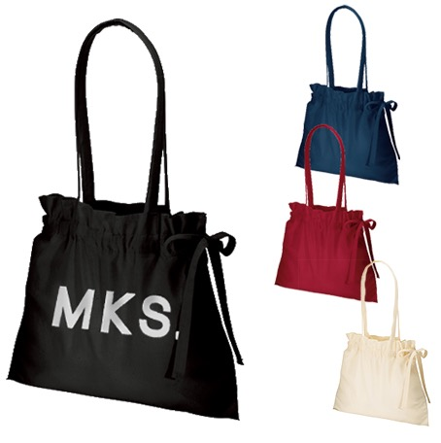
【提案書】
厚手コットンギャザーバッグ
特徴
特に女性に人気のギャザーバッグ。口をくしゅっと閉められるため見た目も可愛らしいですが、中身が上からも見られにくい点も高ポイント。ショッパーやノベルティグッズにもおすすめです。
納期
納期スペース
仕様
素 材：コットン
サイズ：本体/約400×350mm、持ち手/約25×620mm
備 考：ネイビー・ナチュラル・ブラック・ワインレッド
お見積
お見積りスペース

Slide 32
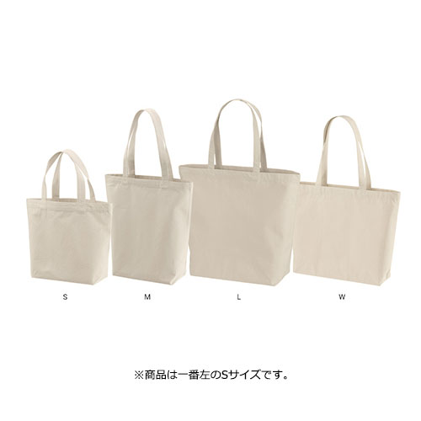
【提案書】
レギュラーキャンバストートバッグ(S)
特徴
ランチ用などに最適なSサイズの可愛らしいトートバッグです。生地は耐久性に優れたキャンバス素材のため使い勝手も抜群！豊富なカラーバリエーションから自由にお選びいただけます。
納期
納期スペース
仕様
カラー展開：全21色
素材：綿100％（キャンバス）280g/平方メートル 8.3oz/yd2
サイズ：横220×縦250×奥行100mm、持ち手の長さ370mm
容量：5L
お見積
お見積りスペース

